Slide 1






PHÒNG GIÁO DỤC VÀ ĐÀO TẠO QUẬN LONG BIÊN
TRƯỜNG TIỂU HỌC PHÚC LỢI
TIẾNG VIỆT
MỘT GIỜ HỌC TIẾT 5,6

Slide 2


  Tiết 5 + 6

Slide 3
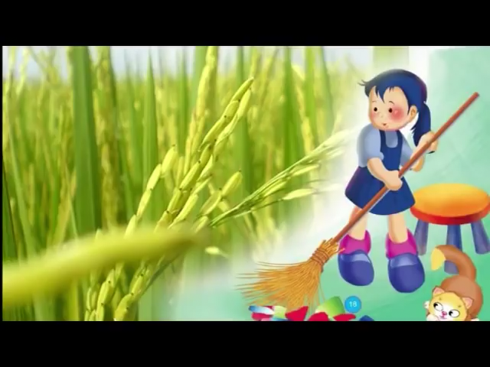

Slide 4
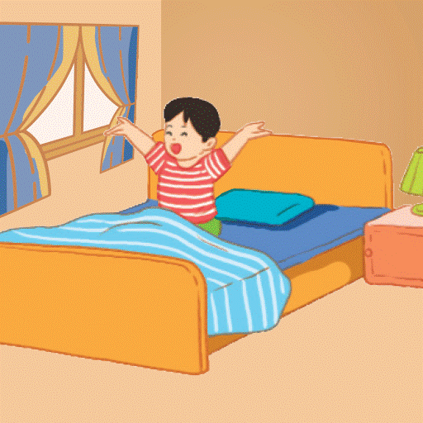
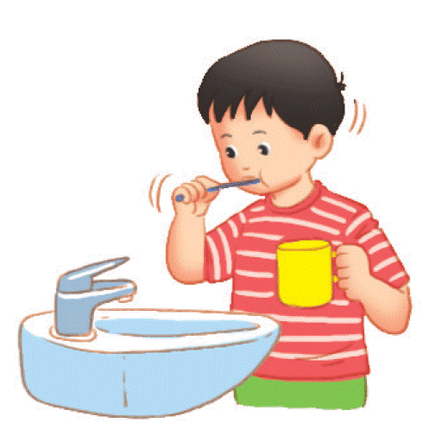
1. Nói về các hoạt động của bạn nhỏ trong tranh.

Slide 5
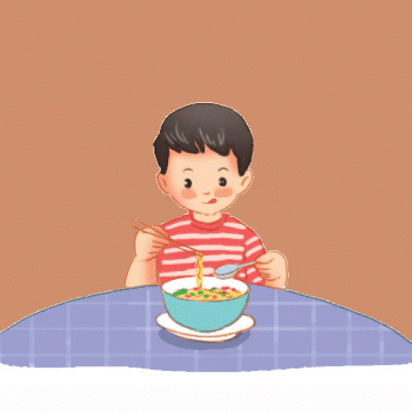
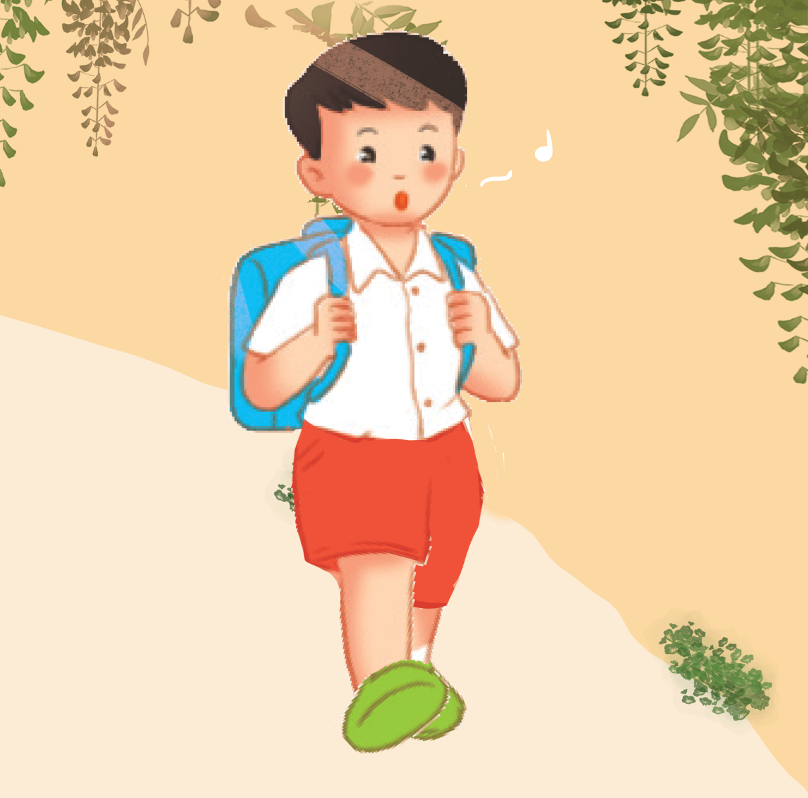

Slide 6
2. Viết 3 - 4 câu kể về những việc em thường làm trước khi đi học.
Sáng nào cũng vậy, cứ 6 giờ sáng là em thức dậy. Em tập vài động tác thể dục cho tỉnh ngủ. Sau đó em đi đánh răng, rửa mặt, làm vệ sinh cá nhân. Mẹ chuẩn bị cho em bữa sáng. Em ăn xong thì thay quần áo, kiểm tra lại sách vở để đến trường.

Slide 7


Đọc mở rộng

Slide 8
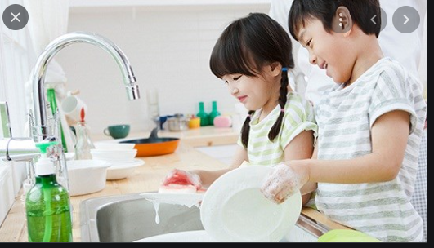
1. Tìm đọc một bài thơ hoặc một câu chuyện về trẻ em làm việc nhà

Slide 9
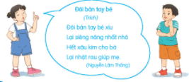
2. Đọc cho các bạn nghe một đoạn mà em yêu thích?

Slide 10



CỦNG CỐ BÀI HỌC
Notes:
Bài giảng được thiết kế bởi: Hương Thảo

